Slide 1
农作物的种植策略展示

Slide 2
51PPT模板网 www.51pp tmoban.com
目录
https://www.ypppt.com/
CONTENTS
01
问题分析
02
模型假设
03
模型建模
04
模型求解

Slide 3
01
问题分析

Slide 4
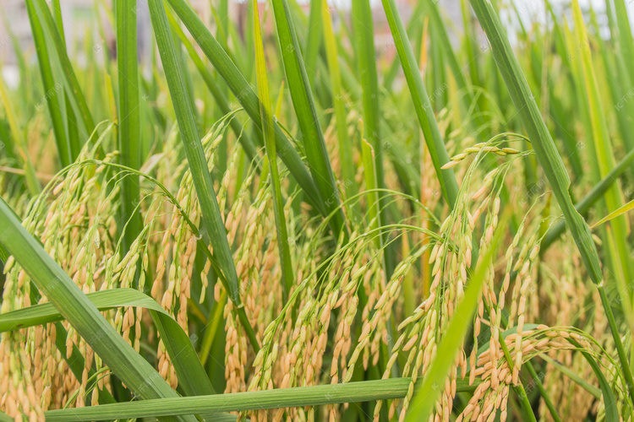
问题分析
该问题是一个典型的优化决策问题，我们需要决策每块地每年每季种植什么作物，以及确定种植面积。
目标是收益最大化
收益=销售额-成本=种植亩数 × （亩产 × 价格 - 成本）

Slide 5
约束条件
种植面积约束:每块地上种植作物的面积总和不能超过地块的面积。
水浇地种植水稻约束:一旦种植了水稻，那么就不能种植其他作物，并且第二季也不能种植其他作物
不能重种的约束:一块地不能连续种植两季同一种作物
三年内至少种植一次豆类作物约束
种植不能太分散:同一作物不能种植在太多个地块
作物在一个地块的种植面积不能太小:可以用绝对值，也可以用相对值

Slide 6
问题分析
第一小问
第二小问
第三小问
基于价格、销量、成本、产能都不随时间(年）变化的理想情况考虑
基于价格、销量、成本、产能随时间(年)独立变化的理想情况考虑
基于价格、销量、成本、产能随时间(年)相关变化的实际情况考虑

Slide 7
02
模型假设

Slide 8
模型假设
2023年的销售量按照地块类型、作物类型和季节三个维度来统计，不同地块类型的同一种作物，因为价格不同，不会算作同一种作物来统计销量。
假设2
2023年没有种植的作物，2024年如果种植的话，默认其销量是无限大,或者为其他类型地块该类作物的平均销量
假设1

Slide 9
03
模型建模
51PPT模板网 www.51pp tmoban.com
Notes:
https://www.ypppt.com/

Slide 10

















集合定义
为后续描述方便，根据附件1的地块类型和作物类型以及季来划分集合
A：平旱地
B：梯田
C：山坡地
D：水浇地
E：普通大棚
F：智慧大棚
G：粮食（ 豆类）
H：粮食
M：粮食水浇地
N：蔬菜豆类
O：蔬菜水浇地第一季
P：蔬菜水浇地第二季
Q：食用菌普通大棚第二季
K：季
Y：年
（作物编号）
决策变量的下标集合属于稀疏集合 ，根据附件1来组合

Slide 11











集合定义
梯田和山坡地第一季种植粮食豆类和粮食，下同平旱地
地块季节集合，表达面积约束

Slide 12
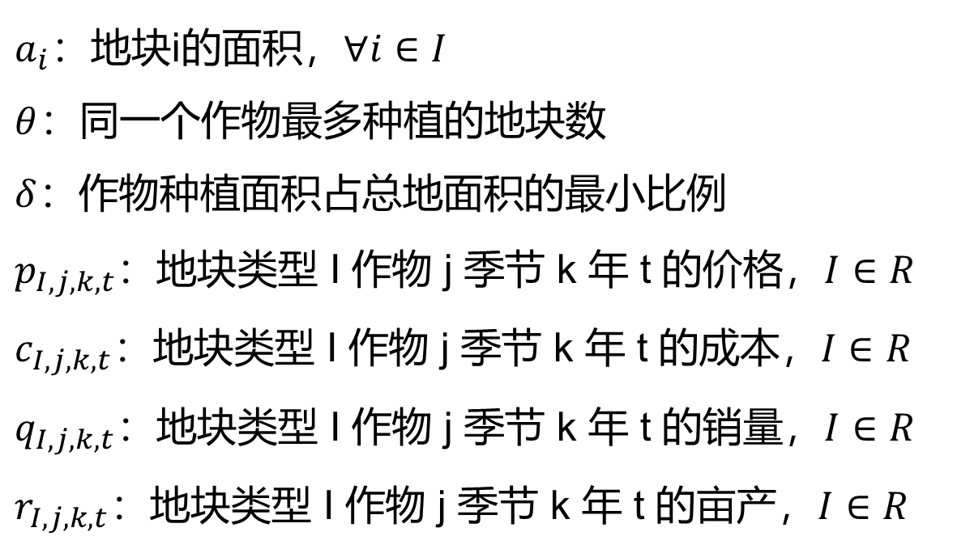
输入参数
$a_{i}$：地块i的面积，$∀i∈I$
$θ$：同一个作物最多种植的地块数
$δ$：作物种植面积占总地面积的最小比例
$p_{I,j,k,t}$：地块类型 I 作物 j 季节 k 年 t 的价格，$I∈R$
$c_{I,j,k,t}$：地块类型 I 作物 j 季节 k 年 t 的成本，$I∈R$
$q_{I,j,k,t}$：地块类型 I 作物 j 季节 k 年 t 的销量，$I∈R$
$r_{I,j,k,t}$：地块类型 I 作物 j 季节 k 年 t 的亩产，$I∈R$

Slide 13
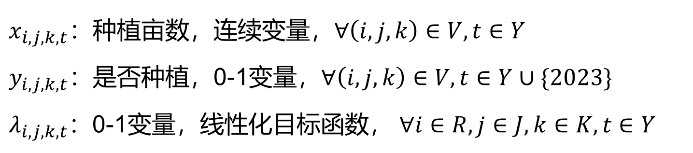
决策变量
$x_{i,j,k,t}$：种植亩数，连续变量，$∀\left(i,j,k\right)∈V,t∈Y$
$y_{i,j,k,t}$：是否种植，0-1变量，$∀\left(i,j,k\right)∈V,t∈Y∪\{2023\}$
$λ_{i,j,k,t}$：0-1变量，线性化目标函数， $∀i∈R,j∈J,k∈K,t∈Y$

Slide 14
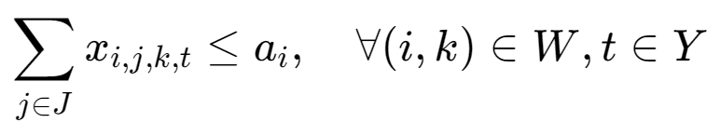

约束条件
面积约束
1. 种植面积约束
2. 种植面积不能太小
3. 种植面积为0

Slide 15
约束条件
水浇地种植水稻约束
1.如果水浇地种植水稻，则该地块第一季不能种植其他作物
2.如果水浇地种植水稻，则该地块第二季不能种植其他作物

Slide 16
约束条件
作物不能重茬种植 ，否则减产约束
1.粮食不能重茬种植
2.如果水浇地种植水稻，则该地块第二季不能种植其他作物
3.智慧大棚第二季和来年第一季不能重茬

Slide 17
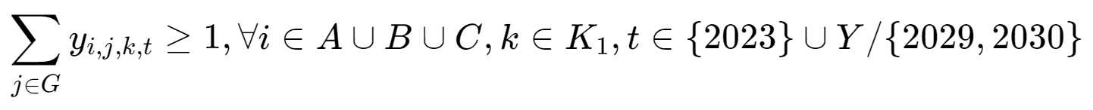
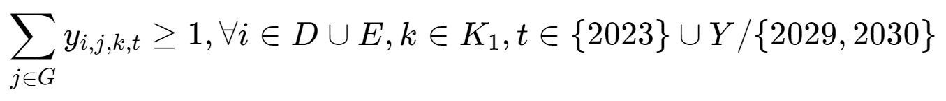
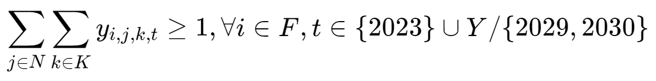
约束条件
三年内至少种植一次豆子约束
1.平旱地、梯田和山坡地三年至少种一次豆类
2.水浇地、普通大棚三年至少种一次豆类
3.智慧大棚三年至少种一次豆类

Slide 18
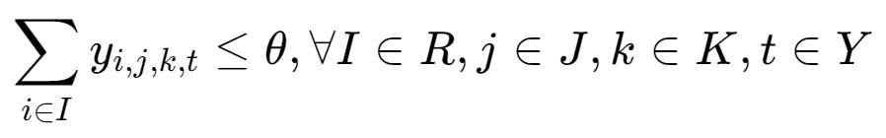
约束条件
种植地不能太分散 ，基于假设 ，我们认为每种不同地块上的同⼀种作物不能太分散的约束

Slide 19
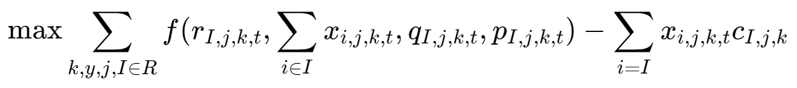
目标函数
利润最大化
可以看到每种土地类型每年每个季节每个作物的销售额是产量，销量和价格的函数f
在此局部用x表示产量，用y表示销量，用z表示价格，则根据题目，有两种情况

Slide 20
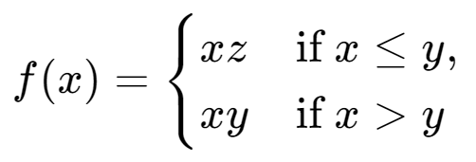

目标函数
滞销的情形
将z提出，引入0-1变量λ,将公式线性化如下

Slide 21
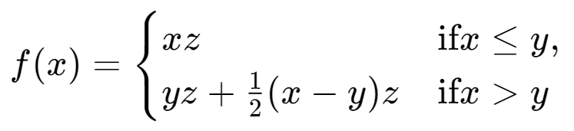
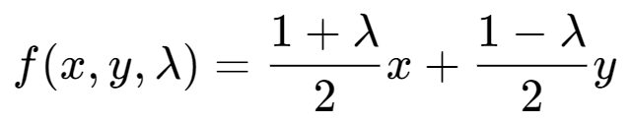




目标函数
售价减半的情形
将z提出，引入0-1变量λ,将公式线性化如下
需要对λ进行约束，满足一下指示性约束(求解器添加约束)
或者转为大M约束

Slide 22
04
模型求解
采用gurobi数学规划引擎计算
51PPT模板网 www.51pp tmoban.com
Notes:
https://www.ypppt.com/

Slide 23
模型求解
from itertools import product
import gurobipy as gp
import pandas as pd
from openpyxl import load_workbook
import os
import random
from datetime import datetime
from itertools import product
current_time = datetime.now()
timestamp = current_time.timestamp()
random.seed(int(timestamp))
# 0. 读⼊⽂件
data_1 = pd.read_excel(r"C:\Users\86181\Desktop\数模作业、笔记\农作物种植策略\附件1修改版.xlsx", sheet_name="乡村的现有耕地")
data_2 = pd.read_excel(r"C:\Users\86181\Desktop\数模作业、笔记\农作物种植策略\附件2修改版.xlsx", sheet_name="2023年的农作物种植情况")
data_2 = data_2.ffill()# 处理合并单元格的问题
data_3 = pd.read_excel(r"C:\Users\86181\Desktop\数模作业、笔记\农作物种植策略\附件2修改版.xlsx", sheet_name="2023年统计的相关数据")
trans_dict = {"A": "平旱地", "B": "梯田", "C": "山坡地", "D": "水浇地", "E": "普通大棚", "F": "智慧大棚"}#创建字典键值对

Slide 24
模型求解
# 1. 输⼊参数
# 1.1 销量
q_0 = {(data_2["种植地块"][i], data_2["作物编号"][i],
2 if data_2["种植季次"][i] == "第二季" else 1):
data_2['种植面积/亩'][i]
for i in range(len(data_2))}
q = {}
for (i, j, k), v in q_0.items():
key = (trans_dict[i[0]], j, k)
if key in q:
q[key] += v
else:
q[key] = v
q[key] = round(q[key], 1) #q的键是地块、作物编号、季度的元组，值是对应的面积，其实就是销量
data_3["地块类型"] = data_3["地块类型"].astype(str)
data_4 = {(data_3["地块类型"][i].strip(), data_3["作物编号"][i],
2 if data_3["种植季次"][i] == "第二季" else 1):
[data_3["亩产量/斤"][i], data_3["种植成本/(元/亩)"][i], data_3["销售单价/(元/斤)"][i]]
for i in range(len(data_3))}

Slide 25
模型求解
# 1.2 亩产， 成本和价格
#r、c、p的键是地块类型、作物编号、季度组成的元组
#r的值是亩产，c的值是成本，p的值是价格
_, r, c, p = gp.multidict(data_4)#调用gurobipy，从一个数据源创建多个字典
pl = {}
pu = {}
for k, v in p.items():
try:
str1 = v.split('-')#把价格区间的两端分别复制给pl、pu
pl[k] = float(str1[0])
pu[k] = float(str1[1])
except:
pass
#pl是price_low;pu是price_up
# 1.3 地块面积
a = {data_1["地块名称"][i]: data_1["地块面积/亩"][i]
for i in range(len(data_1))}

Slide 26
模型求解
# 2. 定义集合
# 2.1 作物
LDR = ["黄豆", "黑豆", "红豆", "绿豆", "爬豆"] # 粮⻝（⾖类）
LD = list(range(1, 6))
LR = ["小麦", "玉米", "谷子", "高粱", "黍子", "荞麦", "南瓜", "红薯", "莜麦", "大麦"] # 粮⻝
L = list(range(6, 16))
LSR = ["水稻"] # 粮⻝⽔浇地
LS = list(range(16, 17))
SDR = ["豇豆", "刀豆", "芸豆"] # 蔬菜（⾖类）
SD = list(range(17, 20))
S_1R = ["土豆", "西红柿", "茄子", "菠菜", "青椒", "菜花", "包菜", "油麦菜", "小青菜","黄瓜", "生菜", "辣椒", "空心菜", "黄心菜", "芹菜"]
S_1 = list(range(20, 35))
S_2R = ["大白菜", "白萝卜", "红萝卜"]
S_2 = list(range(35, 38))
SJR = ["榆黄菇", "香菇", "白灵菇", "羊肚菌"]
SJ = list(range(38, 42))
J = LD + L + LS + SD + S_1 + S_2 + SJ#作物编号集合
J1 = LDR + LR + LSR + SDR + S_1R + S_2R + SJR#作物集合
J_d = dict(zip(J1, J))#J1作为键，J作为值

Slide 27
模型求解
# 2.2 地块
A = ["A" + str(i) for i in range(1, 7)] # 得到形如“A1，A2...A6”的列表
B = ["B" + str(i) for i in range(1, 15)] # 梯⽥
C = ["C" + str(i) for i in range(1, 7)] # ⼭坡地
D = ["D" + str(i) for i in range(1, 9)] # ⽔浇地
E = ["E" + str(i) for i in range(1, 17)] # 普通⼤棚
F = ["F" + str(i) for i in range(1, 5)] # 智慧⼤棚
trans_dict_2 = {"平旱地": A, "梯田": B, "山坡地": C, "水浇地": D, "普通大棚": E,"智慧大棚": F}
I = A + B + C + D + E + F#地块集合
# 2.3 年份
Y = list(range(2024, 2031))
# 2.4 季节
KR = ["第一季", "第二季"]
K = [1, 2]

Slide 28
模型求解
# 2.5 集合组合
#按种植耕地分
#product计算笛卡尔积,V是四维变量
V_1 = list(product(A + B + C, LD + L, [K[0]], Y))
V_2 = list(product(D, LS, [K[0]], Y))
V_3 = list(product(D + E + F, SD + S_1, [K[0]], Y))
V_4 = list(product(F, SD + S_1, [K[1]], Y))#智慧大棚的第二季单独出来
V_5 = list(product(D, S_2, [K[1]], Y))
V_6 = list(product(E, SJ, [K[1]], Y))
V = V_1 + V_2 + V_3 + V_4 + V_5 + V_6
#按季节来分
#W是三维变量，表示地块季节集合，与作物无关，用于面积约束
W1 = product(A + B + C + D + E + F, [K[0]], Y)
W2 = product(D + E + F, [K[1]], Y)
W = list(W1) + list(W2)
#地块类型集合
II = list(trans_dict.values())

Slide 29
模型求解
# 3. 处理参数
# 3.1 销量处理
sale_data = {}
#q是面积，r是亩产，乘起来就是销量
sale_data_2023 = {i: q[i] * r[i] for i in q}#i遍历q的每个键，i是地块、作物编号、季度的元组
#sale_data_2023的键是地块、作物编号、季度的元组，值是销量
# 3.2 亩产处理
mu_data = {}
mu_data_2023 = {i: r[i] for i in r}
# 3.3 成本处理
ch_data = {}
ch_data_2023 = {i: c[i] for i in c}

Slide 30
模型求解
# 3.4 价格处理
jia_data_l = {}
jia_data_2023_l = {i: pl[i] for i in pl}
jia_data_u = {}
jia_data_2023_u = {i: pu[i] for i in pl}
for idx, t in enumerate(Y):#t遍历年份，idx是元素的索引，从0开始
for i, j, k in q:
sale_data[i, j, k, t] = sale_data_2023[i, j, k]
for i, j, k in q:
sale_data[i, j, k, t] = sale_data_2023[i, j, k]
for i, j, k in r:
mu_data[i, j, k, t] = mu_data_2023[i, j, k]
for i, j, k in c:
ch_data[i, j, k, t] = ch_data_2023[i, j, k]
for i, j, k in pl:
jia_data_l[i, j, k, t] = jia_data_2023_l[i, j, k]
jia_data_u[i, j, k, t] = jia_data_2023_u[i, j, k]

Slide 31
模型求解
# 4. 建立模型
m = gp.Model("cumcm_2024")
# 4.1 决策变量
x = m.addVars(V, vtype=gp.GRB.CONTINUOUS, lb=0, name="x")
y = m.addVars(V, vtype=gp.GRB.BINARY, lb=0, name="y")
x_s = m.addVars(pl, Y, vtype=gp.GRB.CONTINUOUS, lb=0, name="xs")
l_s = m.addVars(pl, Y, vtype=gp.GRB.BINARY, name="ls")
# 4.2 约束条件
# 1. ⾯积约束
m.addConstrs((x[i, j, k, t] <= a[i] * y[i, j, k, t] for i, j, k, t in V), "C11")
m.addConstrs((x.sum(i, "*", k, t) <= a[i] for (i, k, t) in W), "C12")

Slide 32
模型求解
# 2. ⽔稻每年⼀季节或者两季节蔬菜
m.addConstrs((y[i, LS[0], K[0], t] + y[i, j, K[0], t] <= 1
for i in D
for j in S_1 + SD
for t in Y), "C21")
m.addConstrs((y[i, LS[0], K[0], t] + y[i, j, K[1], t] <= 1
for i in D
for j in S_2
for t in Y), "C22")

Slide 33
模型求解
# 3. 重种约束
m.addConstrs((y[i, j, K[0], Y[t]] + y[i, j, K[0], Y[t + 1]] <= 1
for i in A + B + C
for j in LD + L
for t in range(len(Y) - 1)), "C31")
m.addConstrs((y[i, j, K[0], Y[t]] + y[i, j, K[0], Y[t + 1]] <= 1
for i in D
for j in LS
for t in range(len(Y) - 1)), "C32")
m.addConstrs((y[i, j, K[0], Y[t]] + y[i, j, K[1], Y[t]] <= 1
for i in F
for j in SD + S_1
for t in range(len(Y))), "C33")
m.addConstrs((y[i, j, K[1], Y[t]] + y[i, j, K[0], Y[t + 1]] <= 1
for i in F
for j in SD + S_1
for t in range(len(Y) - 1)), "C34")

Slide 34
模型求解
# 4. 所有⼟地三年内⾄少种植⼀次⾖类作物
m.addConstrs((gp.quicksum(y[i, j, K[0], Y[tau]]
for j in LD
for tau in range(t, t + 3)) >= 1
for i in A + B + C
for t in range(0, len(Y) - 2)), "C41")
m.addConstrs((gp.quicksum(y[i, j, K[0], Y[tau]]
for j in SD
for tau in range(t, t + 3)) >= 1
for i in D + E
for t in range(0, len(Y) - 2)), "C42")
m.addConstrs((gp.quicksum(y[i, j, k, Y[tau]]
for k in K
for j in SD
for tau in range(t, t + 3)) >= 1
for i in F
for t in range(0, len(Y) - 2)), "C43")

Slide 35
模型求解
# 5. 种植地不能太分散
theta = 5
for idx, I_ in enumerate(list(trans_dict_2.values())):
m.addConstrs((gp.quicksum(y.get((i, j, k, t), 0)
for j in J
for k in K
for t in Y), "C5"+str(idx))
for i in I_) <= theta

Slide 36
模型求解
# 6. 单个地块 （含⼤棚种植的⾯积不宜太⼩，等等
delta = 1 / 3
m.addConstrs((x[i, j, k, t] >= a[i] * y[i, j, k, t] * delta
for i, j, k, t in V), "C6")
m.addConstrs((x_s[I0, j, k, t] == l_s[I0, j, k, t] * x.sum(trans_dict_2[I0], j, k, t) * mu_data[I0, j, k, t] +(1 -l_s[I0, j, k, t]) * sale_data.get((I0, j, k, t), 1e10)
for I0, j, k, t in x_s), "C71")
m.addConstrs(((l_s[I0, j, k, t] == 1) >> (x.sum(trans_dict_2[I0], j, k, t) * mu_data[I0, j, k, t] <=sale_data.get((I0, j, k, t), 1e10))
for I0, j, k, t in x_s), "C72")
m.addConstrs(((l_s[I0, j, k, t] == 0) >> (x.sum(trans_dict_2[I0], j, k, t) * mu_data[I0, j, k, t] >=sale_data.get((I0, j, k, t), 1e10))
for I0, j, k, t in x_s), "C73")

Slide 37
模型求解
# 4.3 ⽬标函数
obj = gp.LinExpr()
for t in Y:
for I0, j, k in pl:
if I0 == "平旱地":
p_c = jia_data_l[I0, j, k, t] * 0.75 + 0.25 * jia_data_u[I0, j, k,t]
if I0 == "梯⽥":
p_c = jia_data_l[I0, j, k, t] * 0.75 + 0.25 * jia_data_u[I0, j, k,t]
if I0 == "⼭坡地":
p_c = jia_data_l[I0, j, k, t] * 0.75 + 0.25 * jia_data_u[I0, j, k,t]
if I0 == "⽔浇地":
p_c = jia_data_l[I0, j, k, t] * 0.75 + 0.25 * jia_data_u[I0, j, k,t]
if I0 == "普通⼤棚":
p_c = jia_data_l[I0, j, k, t] * 0.75 + 0.25 * jia_data_u[I0, j, k,t]
if I0 == "智慧⼤棚":
p_c = jia_data_l[I0, j, k, t] * 0.75 + 0.25 * jia_data_u[I0, j, k,t]
c_c = ch_data[I0, j, k, t]
current = p_c * x_s[I0, j, k, t] - c_c * x.sum(trans_dict_2[I0], j, k,t)
obj += current
m.setObjective(obj, gp.GRB.MAXIMIZE)

Slide 38
模型求解
# 5. 模型求解
m.write("model.lp")
m.setParam(gp.GRB.Param.MIPGap, 0.01)
m.setParam(gp.GRB.Param.TimeLimit, 120)
m.optimize()

Slide 39
模型求解
# 6. 结果输出
xv = m.getAttr("X", x)
yv = m.getAttr("X", y)
workbook = load_workbook(r"C:\Users\86181\Desktop\数模作业、笔记\农作物种植策略\results\result1_1.xlsx")
for t in Y:
data_r = pd.read_excel(r"C:\Users\86181\Desktop\数模作业、笔记\农作物种植策略\results\result1_1.xlsx", sheet_name=str(t))
worksheet_writer = workbook[str(t)]
for index, row in data_r.iterrows():
r_data = []
for cindex, col_name in enumerate(data_r.columns[2:]):

Slide 40
感谢您的观看

